Slide 1
Επιθετικότητα και ΔΕΠ-Υ σε παιδιά κι εφήβους
Επιθετικότητα
Εκφοβισμός
Εναντιωματική προκλητική διαταραχή
Διαταραχή διαγωγής
Διαταραχή Ελλειμματικής Προσοχής-Υπερκινητικότητα (ΔΕΠ-Υ)
- Ο ρόλος του εκπαιδευτικού
Καρακασίδου Ειρήνη

Slide 2
Αναπτυξιακή διαδρομή επιθετικότητας
Στη φυσιολογική ανάπτυξη η επιθετική συμπεριφορά κορυφώνεται γύρω στο 2^{ο} έτος και μετά ακολουθεί μια πορεία προοδευτικής μείωσης.
Αντικαθίσταται από κοινωνικοποιημένες ενέργειες διαπραγμάτευσης.
Δεν εμφανίζουν όλα τα παιδιά την αναμενόμενη μείωση της επιθετικότητας μετά το 2^{ο} έτος.
Αντίθετα, έρευνες δείχνουν ότι η επιθετικότητα είναι ένα σχετικά σταθερό χαρακτηριστικό, ιδιαίτερα για τα παιδιά που την εκδηλώνουν σε μικρή ηλικία.

Slide 3
Αναπτυξιακή διαδρομή της επιθετικότητας
Τα παιδιά με πρώιμη έναρξη επιθετικότητας μεγαλώνοντας επιδίδονται σε παρεκκλίνουσες δραστηριότητες, στρατολογώντας άλλα παιδιά υψηλού κινδύνου σε πράξεις κοινωνικοποιημένης επιθετικότητας.
Δίνεται έμφαση στον έγκαιρο εντοπισμό των επιθετικών συμπεριφορών: μπορούν να αναγνωριστούν ήδη από την ηλικία 12 μηνών.
Η μελέτη της επιθετικότητας σε βρέφη 5 μηνών υπέδειξε ότι είναι μάλλον έμφυτο παρά επίκτητο χαρακτηριστικό.
Αυτό που όντως μαθαίνεται είναι η θετική κοινωνική συμπεριφορά κι η αποτελεσματική διαχείριση των επιθετικών παρορμήσεων.

Slide 4
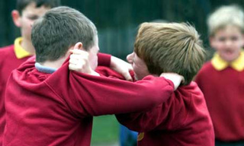
Παράγοντες επικινδυνότητας
Για την ανάπτυξη μιας επιθετικής ή μιας θετικής κοινωνικής συμπεριφοράς απαιτείται:
Συναισθηματική ρύθμιση ή αυτοέλεγχος,
Γνωστική επίγνωση του δράστη: Αναγνώριση από το παιδί ότι μπορεί να ασκήσει επίδραση σε κάποιον άλλο προς το καλύτερο ή προς το χειρότερο,
Ενσυναίσθηση.

Slide 5
Επιθετικότητα κι εκφοβισμός
Ο σχολικός εκφοβισμός θυματοποιεί ένα παιδί με την έκθεσή του σε επανειλημμένα αρνητικά σχόλια, χειρονομίες, σωματικές πράξεις ή σκόπιμο αποκλεισμό του από την ομάδα.
Το θύμα συνήθως καθυποτάσσεται και μένει αδρανές. Υφίσταται σημαντικές και μακροχρόνιες συνέπειες, όπως:
χαμηλή αυτοεκτίμηση,
μειωμένη σχολική επίδοση,
λιγότερες φιλίες,
αυξημένες απουσίες κι
αυξημένη κατάθλιψη και σωματικές ενοχλήσεις.

Slide 6
Επιθετικότητα κι εκφοβισμός
Μερικές μορφές εκφοβισμού είναι:
Σωματικός (χτύπημα, κλοτσιές, φτύσιμο).
Λεκτικός (βρισιές).
Ψυχολογικός (διάδοση φημών, αποκλεισμός, τρομοκράτηση).
Σύμφωνα με τον Olweus (1995), το 40% των θυτών καταδικάζονται στο μέλλον για πολλαπλές εγκληματικές ενέργειες.
Ο σωματικός εκφοβισμός κορυφώνεται στη σχολική και μειώνεται στην εφηβική ηλικία, ενώ ο λεκτικός εκφοβισμός παραμένει σταθερός.
Τα αγόρια βιώνουν συχνότερα σωματική βία από τα κορίτσια.
Τα κορίτσια εκφράζουν κυρίως επιθετικές συμπεριφορές ως σχεσιακή επιθετικότητα (σκόπιμη απομόνωση).

Slide 7
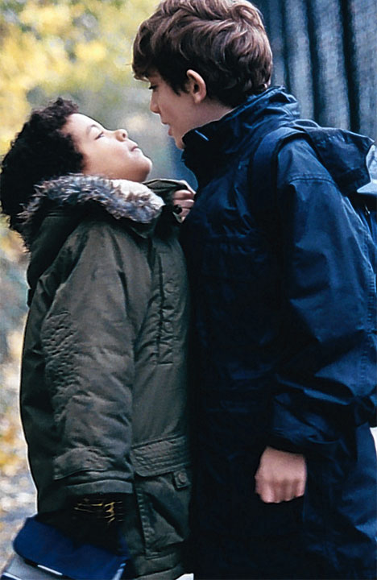

Slide 8
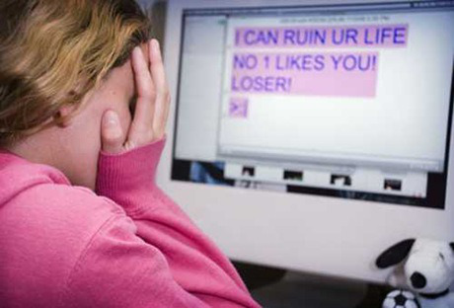
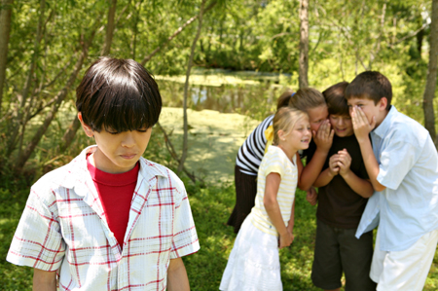

Slide 9
Εναντιωματική προκλητική διαταραχή
Σύμφωνα με το DSM-5 (2013), η διάγνωση της ΕΠΔ απαιτεί:
Ένα μοτίβο θυμωμένης/ευερέθιστης διάθεσης, προκλητικής ή συμπεριφοράς αντιπαράθεσης ή εκδικητικότητας,
διαρκεί για τουλάχιστον 6 μήνες,
υποδεικνύεται από τουλάχιστον τέσσερα από τα παρακάτω συμπτώματα,
εμφανίζεται κατά την αλληλεπίδραση με τουλάχιστον ένα άτομο.

Slide 10
Θυμωμένη/Ευερέθιστη Διάθεση
Χάνει συχνά την ψυχραιμία του.
Είναι συχνά εύθικτο ή ενοχλείται εύκολα.
Είναι συχνά οργίλο και μνησίκακο.
Προκλητική ή Συμπεριφορά Αντιπαράθεσης
Λογομαχεί συχνά με τα πρόσωπα εξουσίας ή με τους ενήλικες.
Αψηφά συχνά ή αρνείται να συμμορφωθεί με τις συστάσεις από πρόσωπα εξουσίας ή με τους κανόνες.
Είναι σκόπιμα ενοχλητικό.
Κατηγορεί συχνά τους άλλους για τα λάθη του ή την κακή συμπεριφορά του.
Εκδικητικότητα
Είναι μοχθηρό κι εκδικητικό τουλάχιστον δύο φορές μέσα στους τελευταίους 6 μήνες.

Slide 11
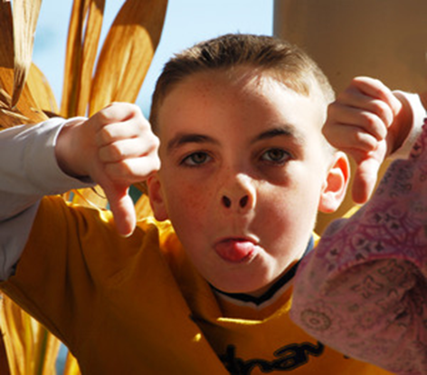
Εναντιωματική προκλητική διαταραχή
Β. Η διαταραχή στη συμπεριφορά σχετίζεται με δυσφορία στο άμεσο κοινωνικό πλαίσιο του ατόμου ή άλλων ατόμων (π.χ., οικογένεια, ομάδα συνομηλίκων, συνεργάτες) ή επιδρά αρνητικά στη λειτουργικότητά του.
Γ. Οι συμπεριφορές δεν οφείλονται σε άλλη διαταραχή ή ως αποτέλεσμα χρήσης ουσίας ή ιατρικής κατάστασης.

Slide 12
Αναπτυξιακή πορεία ΕΠΔ
Επιπολασμός: τα ποσοστά ΕΠΔ κυμαίνονται από 1% έως 11%, ανάλογα με την ηλικία και το φύλο.
Μια παροδική εναντιωματική συμπεριφορά μπορεί να είναι αρκετά συνήθης σε ορισμένες ηλικίες και στάδια της ανάπτυξης, π.χ., όταν αναπτυξιακός στόχος είναι η μεγαλύτερη ανεξαρτησία και τα παιδιά δοκιμάζουν τα όρια της νέας ανεξαρτησίας τους.
Πολλές σχετικές συμπεριφορές αυξάνονται σε συχνότητα κατά την προσχολική περίοδο και την εφηβεία.
Οι συμπεριφορές ΕΠΔ ξεκινούν σχεδόν πάντοτε στο σπίτι και στρέφονται συχνά εναντίον των ενηλίκων της οικογένειας (σκόπιμα εξοργίζουν τους οικείους τους).

Slide 13
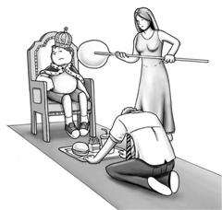
Αναπτυξιακή πορεία ΕΠΔ
Τα πρώτα συμπτώματα ΕΠΔ συνήθως εμφανίζονται στην προσχολική ηλικία.
Εντοπίζεται συχνά αναπτυξιακή συνέχεια στην εμφάνιση δυσπροσαρμοστικών συμπεριφορών, η οποία αρχίζει με τη ΔΕΠ-Υ, προχωρεί στην ΕΠΔ και τέλος κορυφώνεται στη ΔΔ.
Παιδιά και έφηβοι με ΕΠΔ διατρέχουν τον κίνδυνο ανάπτυξης προβλημάτων προσαρμογής ως ενήλικες, όπως αντικοινωνική συμπεριφορά, προβλήματα ελέγχου της παρορμητικότητας, χρήση ουσιών, άγχος και κατάθλιψη.

Slide 14
Διαταραχή διαγωγής
Τα κριτήρια σύμφωνα με το DSM-5 (2013), είναι:
Α. Ένα επαναλαμβανόμενο κι επίμονο μοτίβο συμπεριφοράς, κατά το οποίο παραβιάζονται τα βασικά δικαιώματα των άλλων ή κοινωνικές νόρμες και κανόνες
Εκδηλώνεται από την παρουσία τουλάχιστον τριών (3) από τα παρακάτω 15 συμπτώματα τους τελευταίους 12 μήνες:
Επιθετικότητα προς Ανθρώπους και Ζώα
Συχνά εκφοβίζει, απειλεί ή τρομοκρατεί τους άλλους.
Συχνά ξεκινά σωματικούς καυγάδες.
Έχει χρησιμοποιήσει όπλο για να προκαλέσει σοβαρή σωματική βλάβη στους άλλους (π.χ., ρόπαλο, τούβλο, σπασμένο μπουκάλι, μαχαίρι, όπλο).

Slide 15
Διαταραχή διαγωγής
Έχει εκδηλώσει σωματική σκληρότητα προς τους ανθρώπους.
Έχει εκδηλώσει σωματική σκληρότητα προς τα ζώα.
Κλοπή με βίαιη αντιπαράθεση με το θύμα (π.χ., ληστεία, αρπαγή τσάντας, εκβιασμός, ένοπλη ληστεία).
Σεξουαλική δραστηριότητα με εξαναγκασμό.
Καταστροφή Ιδιοκτησίας
Σκόπιμος εμπρησμός με πρόθεση πρόκλησης βλάβης.
Σκόπιμη καταστροφή ιδιοκτησίας των άλλων.
Απάτη ή Κλοπή
Διάρρηξη σε σπίτι, κτίριο ή αυτοκίνητο κάποιου άλλου.

Slide 16
Διαταραχή διαγωγής
Λέει συχνά ψέματα, ώστε να λάβει αγαθά ή χάρες ή για να αποφύγει υποχρεώσεις (δηλ., «εξαπατά» τους άλλους).
Έχει κλέψει αντικείμενα ασήμαντης αξίας χωρίς να έρθει αντιμέτωπο με το θύμα (π.χ., κλοπή από κατάστημα αλλά χωρίς διάρρηξη, πλαστογραφία).
Σοβαρή Παράβαση Κανόνων
Μένει συχνά έξω όλη τη νύχτα, παρά την απαγόρευση των γονέων (έναρξη πριν τα 13 έτη).
Φυγή από το σπίτι για μια νύχτα τουλάχιστον δύο φορές ή μία φορά χωρίς να επιστρέψει για μεγάλο διάστημα.
Συχνά σκασιαρχεία από το σχολείο (έναρξη πριν τα 13 έτη).

Slide 17
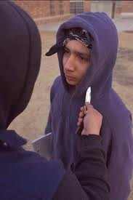
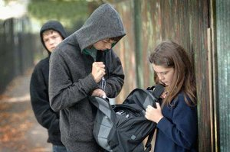
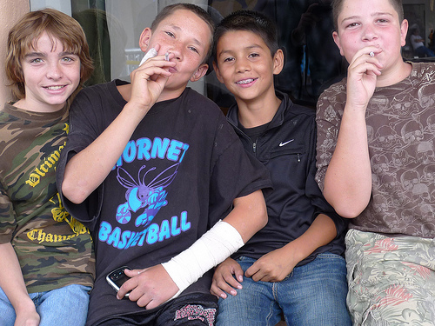
Διαταραχή διαγωγής
Β. Η διαταραχή στη συμπεριφορά προκαλεί κλινικά σημαντική δυσκολία στην κοινωνική, ακαδημαϊκή ή επαγγελματική λειτουργικότητα.

Slide 18
Αναπτυξιακή πορεία της ΔΔ
Στα παιδιά με πρώιμη έναρξη προβλημάτων διαγωγής η πρόγνωση είναι δυσοίωνη και οι εδραιωμένες συμπεριφορές μπορεί να αποδειχθούν πολύ ανθεκτικές στην παρέμβαση. Εμφανίζουν αντιδραστική επιθετικότητα.
Τα παιδιά αυτής της ομάδας έχουν ελάχιστες κοινωνικές σχέσεις, προσελκύονται από παιδιά με παρόμοια αναπτυξιακή πορεία με τα οποία επιδίδονται σε «εξάσκηση στην παρέκκλιση».

Slide 19
Αναπτυξιακή πορεία της ΔΔ
Τα άτομα με έναρξη στην εφηβεία φαίνεται ότι αποτελούν λιγότερο αποκλίνουσα ομάδα.
Έχουν αναπτύξει καταλληλότερες δεξιότητες αντιμετώπισης αντίξοων καταστάσεων σε προγενέστερες φάσεις και γι’ αυτό μπορεί να είναι πιο ανθεκτικά.
Οι έφηβοι με μεταγενέστερη έναρξη συνήθως επιδίδονται σε μορφές «κοινωνικοποιημένης» επιθετικότητας.

Slide 20
Διαφορές ΕΠΔ και ΔΔ
Αποτελούν διακριτές οντότητες για τους εξής λόγους:
Η ηλικία πρώτης εμφάνισης για την ΕΠΔ (4-8 έτη) είναι μικρότερη από την αντίστοιχη της ΔΔ.
Το 75% των παιδιών με ΕΠΔ δεν αναπτύσσουν ΔΔ.
Παρουσιάζονται με «ποιοτικά ειδικές» μορφές επιθετικής συμπεριφοράς.

Slide 21
Ο ρόλος του εκπαιδευτικού
Δημιουργία κλίματος ασφάλειας και κατανόησης μέσα στην τάξη.
Δημιουργία κανόνων καλής συμπεριφοράς στο σχολείο και ανάρτησή τους σε εμφανές σημείο της τάξης.
Καθορισμός ποινών σε περίπτωση παράβασης των κανόνων - συζητά και συμφωνεί όλη η τάξη.
Έγκαιρη ανίχνευση και παραπομπή για αξιολόγηση.
Η εναντιωματική συμπεριφορά μπορεί να είναι πολλές φορές απόρροια άγχους, άρα πρέπει πρώτα να αντιμετωπιστούν το άγχος κι οι πηγές του.
Τεχνικές διαχείρισης άγχους.

Slide 22
Ο ρόλος του εκπαιδευτικού
Εκπαίδευση των μαθητών σε δεξιότητες επίλυσης συγκρούσεων και δεξιότητες επίλυσης προβλήματος.
Εκπαίδευση στη ρύθμιση του συναισθήματος:
Δεξιότητες ελέγχου του θυμού
Ανοχή στη ματαίωση
Έλεγχος παρορμητικής συμπεριφοράς.
Αποδοχή της διαφορετικότητας.
Ενίσχυση αυτοεκτίμησης μαθητών (δυνατά στοιχεία, ενθαρρυντικά σχόλια, ανάθεση ευθυνών).

Slide 23
Ο ρόλος του εκπαιδευτικού
Εφαρμογή προγραμμάτων για την πρόληψη και την αντιμετώπιση του σχολικού εκφοβισμού.
Εκπαίδευση των μαθητών σε κοινωνικές δεξιότητες.
Παιχνίδι ρόλων & ανάπτυξη ενσυναίσθησης.
Π.χ., σε μια δραστηριότητα που εμπλέκει επιθετική συμπεριφορά, ζητείται από τα παιδιά να συνεχίσουν ή να αλλάξουν την ιστορία, να περιγράψουν τα συναισθήματα των ηρώων, να εντοπίσουν τη μεροληπτική σκέψη του ήρωα και να σκεφτούν εναλλακτικούς τρόπους συμπεριφοράς, σκέψης και λύσης του προβλήματος.
Ενιαίο σχέδιο δράσης για την παιδική παραβατικότητα, εξασφαλίζοντας τη συλλογική και κοινή αντιμετώπιση των περιστατικών από όλα τα μέλη της σχολικής μονάδας.

Slide 24
Ο ρόλος του εκπαιδευτικού
Μείνετε στις δύο παρατηρήσεις. Την πρώτη φορά που θα ζητήσετε από το μαθητή να κάνει κάτι, δώστε του δύο λεπτά για να ανταποκριθεί. Αν δεν υπακούσει, πείτε του ήρεμα «Σου ζητώ για δεύτερη φορά να κάνεις αυτό. Καταλαβαίνεις τι σου ζητάω και ποιες θα είναι οι συνέπειες αν δεν το κάνεις;». Αν χρειαστεί να το πείτε και τρίτη φορά, τότε θα πρέπει να υπάρξουν συνέπειες.
Τήρηση ημερολογίου με καταγραφή συγκεκριμένων περιστατικών και στοιχείων.

Slide 25
Ο ρόλος του εκπαιδευτικού
Προβολή και σχολιασμός βίντεο (Παραολυμπιακοί Αγώνες) ή κινούμενων σχεδίων με «ευαίσθητα» θέματα, όπως σχολικός εκφοβισμός, διαφορετικότητα κ.λπ.:
Μπαμπούλας Α.Ε. (Monsters, Inc., 2001)
Πώς να Εκπαιδεύσετε το Δράκο σας (How to Train Your Dragon, 2010)
Ψάχνοντας το Νέμο (Finding Nemo, 2003)
Happy Feet (2006).

Slide 26
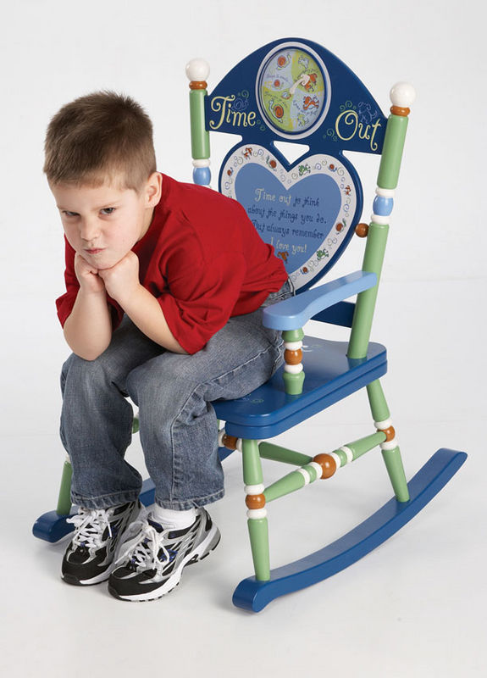
Η τεχνική time out

Slide 27
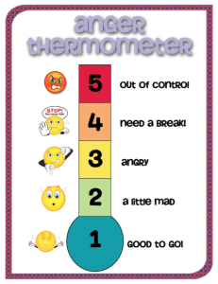
Συννεφάκια με αυτόματες σκέψεις
Το θερμόμετρο του θυμού

Slide 29
Συνεργασία με την οικογένεια
Τακτική επικοινωνία και ενημέρωση γονέων.
Συνάντηση με τους γονείς και διερεύνηση του στιλ γονεϊκών πρακτικών:
π.χ., ακραία όρια ή απουσία ορίων, αυταρχική επιβολή πειθαρχίας ή συνεργατική λύση προβλημάτων και καυγάδων.
Ψυχοεκπαίδευση: σχολές γονέων, διαλέξεις στο σχολείο από ειδικούς. Στις περισσότερες περιπτώσεις, η εκπαίδευση των γονέων στη διαχείριση της εναντιωματικής συμπεριφοράς αποτελεί τη θεραπεία επιλογής.

Slide 30
Διαταραχή Ελλειμματικής Προσοχής-Υπερκινητικότητας ΔΕΠ-Υ

Slide 31
Ορισμός της ΔEΠ-Υ
Είναι μια αναπτυξιακή διαταραχή με κεντρικά χαρακτηριστικά την απροσεξία, την υπερκινητικότητα και την παρορμητικότητα, τα οποία δεν είναι σύμφωνα με το αναπτυξιακό επίπεδο του παιδιού.
Εμφανίζεται στα παιδιά, στους εφήβους και στους ενηλίκους.
Συνήθως συνυπάρχει με προβλήματα μάθησης και συμπεριφοράς.
Αποτελεί μία από τις πιο συχνές διαταραχές στην παιδική ηλικία.
Τα συμπτώματά της συχνά παραμένουν αδιάγνωστα ή υποτιμώνται.

Slide 32
Πώς είναι η ζωή με ΔΕΠ-Υ; Τι μας αποκαλύπτουν τα παιδιά;
« Είναι σα να παρακολουθείς τηλεόραση και κάποιος να αλλάζει συνεχώς κανάλι».
«Δεν μπορείς να συγκεντρωθείς πουθενά. Κάποιες φορές εγκλωβίζεσαι μέσα σε έναν κυκεώνα σκέψεων και εικόνων».
«Οι γονείς και οι δάσκαλοι συνεχώς σε μαλώνουν επειδή ξεχνάς πράγματα που τους θυμώνουν, ή δεν κάνεις πράγματα που θα έπρεπε να κάνεις».
«Τα άλλα παιδιά σε αποφεύγουν ή σε κοροϊδεύουν».

Slide 33
Διαγνωστικά κριτήρια
Σύμφωνα με το DSM-5 (2013):
Α. Ένας επαναλαμβανόμενος και επίμονος τύπος απροσεξίας και/ή υπερκινητικότητας/ παρορμητικότητας, όπως χαρακτηρίζεται από το (1) και/ή το (2):
(1) Απροσεξία: Έξι (ή περισσότερα) από τα ακόλουθα εννέα συμπτώματα έχουν επιμείνει για τουλάχιστον 6 μήνες σε βαθμό, που είναι ασύμφωνος με το αναπτυξιακό επίπεδο και έχει αρνητική επίδραση στις κοινωνικές και ακαδημαϊκές δραστηριότητες:

Slide 34
Διαγνωστικά κριτήρια απροσεξίας
Συχνά αδυνατεί να εστιάσει σε λεπτομέρειες ή κάνει λάθη απροσεξίας.
Συχνά δυσκολεύεται να διατηρήσει την προσοχή του στα καθήκοντά του ή σε δραστηριότητες παιχνιδιού.
Συχνά φαίνεται να μην ακούει, όταν του μιλούν.
Συχνά δεν ακολουθεί μέχρι τέλους οδηγίες και αδυνατεί να τελειώσει σχολικές εργασίες, μικροθελήματα ή υποχρεώσεις.
Συχνά έχει δυσκολία να οργανώσει καθήκοντα και δραστηριότητες (π.χ. δυσκολία να διαχειριστεί μια ακολουθία καθηκόντων· δυσκολία να διατηρήσει υλικά και προσωπικά αντικείμενα σε τάξη· κάνει κακή διαχείριση του χρόνου).

Slide 35
Διαγνωστικά κριτήρια απροσεξίας
Συχνά αποφεύγει, δεν του αρέσουν ή είναι απρόθυμο να εμπλακεί στα καθήκοντα, που απαιτούν σταθερή και διαρκή νοητική προσπάθεια.
Συχνά χάνει πράγματα.
Συχνά διασπάται εύκολα η προσοχή του από εξωτερικά ερεθίσματα.
Συχνά ξεχνά καθημερινές δραστηριότητες ή υποχρεώσεις.

Slide 36
Διαγνωστικά κριτήρια υπερκινητικότητας-παρορμητικότητας
(2) Υπερκινητικότητα και παρορμητικότητα: Έξι ή περισσότερα από τα ακόλουθα εννέα συμπτώματα έχουν επιμείνει για τουλάχιστον 6 μήνες:
Συχνά κινεί νευρικά τα χέρια και τα πόδια και στριφογυρνά στη θέση του.
Συχνά σηκώνεται από τη θέση του σε καταστάσεις που το αναμενόμενο είναι να παραμείνει καθισμένο.
Συχνά τρέχει γύρω γύρω ή σκαρφαλώνει με τρόπο υπερβολικό σε καταστάσεις όπου αυτή η συμπεριφορά δεν ταιριάζει.
Συχνά δυσκολεύεται να παίζει ή να εμπλέκεται σε δραστηριότητες του ελεύθερου χρόνου, ήσυχα.

Slide 37
Διαγνωστικά κριτήρια υπερκινητικότητας-παρορμητικότητας
Συχνά είναι σε εγρήγορση («στην τσίτα»).
Συχνά μιλά υπερβολικά.
Συχνά ξεστομίζει απερίσκεπτα απαντήσεις πριν ολοκληρωθούν οι ερωτήσεις.
Έχει δυσκολία να περιμένει τη σειρά του (π.χ. όταν περιμένει σε μια ουρά).
Συχνά διακόπτει ή «χώνεται» στους άλλους (π.χ. παρεμβαίνει απρόσκλητα σε συζητήσεις, παιχνίδια ή δραστηριότητες· μπορεί να αρχίσει να χρησιμοποιεί τα πράγματα των άλλων χωρίς να ρωτήσει ή να πάρει άδεια).

Slide 38
Διαγνωστικά κριτήρια
Β. Μερικά συμπτώματα ήταν παρόντα πριν την ηλικία των 12 ετών.
Γ. Μερικά συμπτώματα είναι παρόντα σε δύο ή περισσότερα πλαίσια (π.χ. στο σπίτι, στο σχολείο ή στη δουλειά· με φίλους ή συγγενείς· σε άλλες δραστηριότητες).
Δ. Έκπτωση στην ποιότητα της κοινωνικής, σχολικής ή επαγγελματικής λειτουργικότητας.
Ε. Τα συμπτώματα δεν οφείλονται σε κάποια άλλη διαταραχή, τη χρήση ουσιών ή σε ιατρική κατάσταση.

Slide 39
Τύποι ΔΕΠ-Υ
Στη διάγνωση, προσδιορίζουμε, αν η ΔΕΠ-Υ είναι:
Συνδυαστικός Τύπος (Απροσεξία και Υπερκινητικότητα/Παρορμητικότητα),
Κυρίως Τύπος Απροσεξίας ή
Κυρίως Τύπος Υπερκινητικότητας/Παρορμητικότητας

Slide 40
Συννοσηρότητα
Υπάρχουν ορισμένες διαταραχές που συνήθως συνυπάρχουν με τη ΔΕΠ-Υ όπως:
Διαταραχή διαγωγής
Εναντιωματική-προκλητική διαταραχή
Μαθησιακές δυσκολίες
Ιδεοψυχαναγκαστική διαταραχή
Διαταραχές μυοσπασμάτων (τικ)
Διαταραχές αυτιστικού φάσματος

Slide 41
Συνοδά προβλήματα
Η ΔΕΠ-Υ συνήθως συνοδεύεται από ένα σύνολο ελλειμμάτων σε επιμέρους τομείς της ανάπτυξης του παιδιού, λόγω σχετικών προβλημάτων στις εκτελεστικές λειτουργίες (μνήμη εργασίας, αναστολή, αυτορρύθμιση, αυτοέλεγχος, κινητικός συντονισμός κ.ά.).
Γνωστικά ελλείμματα:
Ήπιας μορφής ελλείμματα στη νοημοσύνη
Ανεπαρκείς ακαδημαϊκές δεξιότητες
Μαθησιακές δυσκολίες: ανάγνωση, ορθογραφία, μαθηματικά, γραφικός χαρακτήρας

Slide 42
Συνοδά προβλήματα
Ελλιπής αίσθηση του χρόνου, ανακριβής υπολογισμός του και αναπαραγωγή
Διαταραγμένη μη λεκτική και λεκτική μνήμη εργασίας
Ελλιπής ικανότητα προγραμματισμού
Μειωμένη ευαισθησία στα λάθη
Γλωσσικά ελλείμματα:
Καθυστέρηση στην ανάπτυξη του λόγου
Προβλήματα λόγου
Αδυναμία οργάνωσης και έκφρασης των ιδεών
Ελλιπής ικανότητα γλωσσικής επίλυσης προβλημάτων

Slide 43
Συνοδά προβλήματα
Προσαρμοστική λειτουργικότητα:
Σαφές έλλειμμα
Κινητική ανάπτυξη:
Αργοπορημένος κινητικός συντονισμός
Συναίσθημα:
Μειωμένη συναισθηματική αυτορρύθμιση
Αυξημένα προβλήματα στην ανοχή της ματαίωσης

Slide 44
Συνοδά προβλήματα
Σχολική επίδοση:
Διαταρακτική συμπεριφορά στην τάξη
Χαμηλή σχολική επίδοση
Ανάγκη για ενισχυτική διδασκαλία
Επανάληψη της τάξης
Αποβολές από το σχολείο
Αποτυχία ολοκλήρωσης των σπουδών στη δευτεροβάθμια εκπαίδευση

Slide 45
Συνοδά προβλήματα
Επίδοση στο έργο:
Μειωμένη προσπάθεια και επιμονή
Μειωμένη επίδοση, όταν καθυστερεί η αμοιβή
Αυξημένες δυσκολίες, όταν το έργο έχει μεγάλη διάρκεια
Ιατρικά προβλήματα/Κίνδυνοι για την υγεία:
Ιδιαίτερα επιρρεπής σε ατυχήματα
Πιθανώς αργοπορημένη ανάπτυξη στην παιδική ηλικία
Δυσκολίες στον ύπνο
Αυξημένος κίνδυνος στην οδήγηση
Πρώιμη έναρξη της σεξουαλικής ζωής στην εφηβεία.
Μεγαλύτερο κίνδυνος εφηβικής εγκυμοσύνης και σεξουαλικά μεταδιδόμενων ασθενειών.

Slide 46
Οδηγίες για εκπαιδευτικούς
Οι εκπαιδευτικοί πρέπει πρώτα να γνωρίζουν επαρκώς τη συμπτωματολογία της διαταραχής και να εφαρμόζουν τη λειτουργική ανάλυση των συμπεριφορών του παιδιού, που περιλαμβάνει:
Τον προσδιορισμό της συμπεριφοράς-στόχου, που πρέπει να αλλάξει.
Τον εντοπισμό των συνθηκών που προηγούνται αυτής της συμπεριφοράς και την πυροδοτούν.
Τον εντοπισμό των συνθηκών που έπονται αυτής της συμπεριφοράς και την ενισχύουν.

Slide 47
Οδηγίες για εκπαιδευτικούς
Α. Παρεμβάσεις στο σχολικό περιβάλλον της τάξης και στη διδασκαλία.
Αναθέστε στο παιδί σύντομης διάρκειας έργα, που περιέχουν σαφή ανατροφοδότηση και διακρίνονται σε επιμέρους τμήματα με τη δυνατότητα επιμέρους διαλειμμάτων.
Προσαρμόστε τη δυσκολία του έργου στις δυνατότητες του παιδιού ή χορηγήστε αυξανόμενης δυσκολίας δραστηριότητες, με στόχο την αποφυγή συναισθημάτων ματαίωσης στο παιδί.

Slide 48
Οδηγίες για εκπαιδευτικούς
Ενισχύστε τη διδασκαλία του παιδιού από τους συνομηλίκους του ίδιου φύλου με επαρκείς γνωστικές και κοινωνικές δεξιότητες.
Διαμορφώστε το ημερήσιο πρόγραμμα των δραστηριοτήτων, έτσι ώστε τα πιο σημαντικά θέματα να διδάσκονται τις πρωινές ώρες και τα λιγότερο απαιτητικά τις μεσημεριανές ώρες.
Ενισχύστε το κίνητρο του παιδιού προσθέτοντας ευχάριστες δραστηριότητες μετά από απαιτητικά έργα.
Εισάγετε πρωτότυπες δραστηριότητες με ποικιλία περιεχομένου (χρώματα, σχήματα) και τρόπους διδασκαλίας (μέσω εποπτικών μέσων), που αυξάνουν την προσοχή του παιδιού και μειώνουν την έντονη ενεργητικότητά του.

Slide 49
Οδηγίες για εκπαιδευτικούς
Θεσπίστε συγκεκριμένους και σαφείς κανόνες που συνοδεύονται από θετική ενίσχυση όταν τηρούνται και από κυρώσεις όταν παραβιάζονται. Προσφέρετε οπτικές νύξεις σε εμφανή σημεία στον χώρο της τάξης για την υπενθύμιση αυτών των κανόνων.
Ενισχύστε την παραγωγική κίνηση του παιδιού και προσφέρετε ευκαιρίες για μικρά διαλείμματα κίνησης (π.χ. να φέρουν κάτι από το γραφείο, να ποτίσουν τα φυτά, να γράψουν κάτι στον πίνακα), με στόχο την εναλλαγή της καθιστικής με την όρθια θέση.
Σημείωση: Πρέπει να δείχνετε υπομονή και να είστε ευέλικτοι.

Slide 50
Οδηγίες για εκπαιδευτικούς
Β. Παρεμβάσεις στο επίπεδο της συμπεριφοράς του παιδιού με στόχο την ενίσχυση επιθυμητών συμπεριφορών και τη μείωση ακατάλληλων μορφών συμπεριφοράς.
Ισχυρή εξωτερική θετική ενίσχυση: Χειροπιαστές και άμεσες ενισχύσεις, που θα πρέπει να εναλλάσσονται συχνά, ώστε να παραμένουν επιθυμητές από το παιδί.
Στην περίπτωση επιβολής κυρώσεων λόγω ανεπιθύμητης συμπεριφοράς, θα πρέπει να προσφέρονται στη συνέχεια εναλλακτικά θετικά κίνητρα.

Slide 51
Οδηγίες για εκπαιδευτικούς
Αυτοέλεγχος: Ενίσχυση της δυνατότητας αυτορρύθμισης μέσω τακτικών νύξεων (π.χ. ένας ήχος), που υπενθυμίζουν στο παιδί την αυτοσυγκράτησή του.
Η αυτορρύθμιση ακολουθεί την ικανοποιητική ρύθμιση του παιδιού μέσω της ισχυρής εξωτερικής ενίσχυσης.
Time out: Το παιδί απομακρύνεται από τις δραστηριότητες της τάξης και τοποθετείται για ένα σύντομο χρονικό διάστημα σε έναν άλλο ουδέτερο χώρο, ώστε να αναλογιστεί τις πράξεις του και στη συνέχεια να τις συζητήσει με τον εκπαιδευτικό.

Slide 52
Οδηγίες για γονείς
Οι γονείς συχνά βιώνουν έντονα συναισθήματα θυμού, ενοχής και στρες, καθώς έρχονται αντιμέτωποι με τις δυσκολίες του παιδιού τους.
Ωστόσο, αναζητώντας έγκαιρα την κατάλληλη βοήθεια μπορούν να εκπαιδευτούν ώστε:
Να θυμούνται ότι η συμπεριφορά του παιδιού τους οφείλεται σε διαταραχή και δεν εκδηλώνεται επίτηδες.
Να αναγνωρίζουν τις προόδους του παιδιού τους εστιάζοντας στην προσπάθειά του και απορρίπτοντας την τελειοθηρία και τις εξωπραγματικές προσδοκίες, που συχνά επιφέρουν συναισθήματα άγχους και δυσαρέσκειας.

Slide 53
Οδηγίες για γονείς
Να πιστεύουν στην αλλαγή, την ωρίμανση και την επιτυχία του παιδιού τους.
Να είναι πιστοί σε ένα σταθερό ημερήσιο πρόγραμμα, το οποίο περιλαμβάνει τα γεύματα της ημέρας, το διάβασμα των μαθημάτων, το παιχνίδι και τον ύπνο σε προβλέψιμο χώρο και χρόνο.
Να απλοποιούν το πρόγραμμα του παιδιού τους και να το προσαρμόζουν στις ικανότητές του και στις απαιτήσεις των επιμέρους δραστηριοτήτων.
Να δημιουργήσουν ένα ήσυχο ιδιωτικό μέρος για το παιδί (π.χ. το δωμάτιό του).

Slide 54
Οδηγίες για γονείς
Να τακτοποιούν και να οργανώνουν τα πράγματα του σπιτιού, προσφέροντας το κατάλληλο πρότυπο προς μίμηση και παρέχοντας τη δυνατότητα στο παιδί να γνωρίζει πού βρίσκεται το καθετί.
Να κάνουν απλές δραστηριότητες μαζί με το παιδί στο σπίτι (μαγειρική, επιτραπέζια παιχνίδια ή ζωγραφική).
Σημείωση: Αντενδείκνυται η τηλεόραση και τα ηλεκτρονικά παιχνίδια.
Να θέτουν σαφείς και απλούς κανόνες, που να είναι αναρτημένοι σε εμφανή σημεία του σπιτιού.
Να ορίζουν με σαφήνεια τις κυρώσεις της παραβίασης κανόνων και να τις τηρούν με συνέπεια στο ενδεχόμενο αθέτησής τους.

Slide 55
Οδηγίες για γονείς
Να επιβραβεύουν συχνά την επιθυμητή συμπεριφορά του παιδιού, ακόμα και για συμπεριφορές που θεωρούνται αυτονόητες για άλλα παιδιά.
Σημείωση: Ο έπαινος είναι απαραίτητος στα παιδιά με ΔΕΠ-Υ, διότι δέχονται αυξημένη αρνητική κριτική για τα συμπτώματά τους.
Να ενθαρρύνουν τη σωματική άσκηση, μέσω της οποίας το παιδί διοχετεύει τη αυξημένη ενεργητικότητά του σε ένα είδος αθλητικής δραστηριότητας.
Μειώνεται το άγχος και η κατάθλιψη, ενώ αυξάνεται η συγκέντρωση και ο ποιοτικός ύπνος.

Slide 56
Οδηγίες για γονείς
Να φροντίζουν για τη σωστή διατροφή των παιδιού, η οποία ωφελεί τη νοητική του κατάσταση και περιλαμβάνει υγιεινό φαγητό, μικρά γεύματα σε τακτά χρονικά διαστήματα, λήψη βιταμινών, μετάλλων και ιχνοστοιχείων.
Αντενδείκνυνται το πρόχειρο φαγητό, η ζάχαρη και τα λιπαρά.
Να ενθαρρύνουν τα παιδιά να αναπτύσσουν φιλίες, στο πλαίσιο των οποίων ενισχύεται η ευφυΐα τους και η δημιουργικότητά τους και μειώνεται η συναισθηματική ανωριμότητα, η υπερένταση και η επιθετικότητα που συχνά εμφανίζουν (μιλούν πολύ, διακόπτουν τους άλλους).
Να εμπλέξουν όλη την οικογένεια στην αντιμετώπιση του προβλήματος, ενισχύοντας τη συνεργασία και εγκαθιστώντας ένα κοινό τρόπο χειρισμού του παιδιού από όλα τα μέλη της οικογένειας.

Slide 57
Οδηγίες για γονείς
Να βοηθήσουν τα παιδιά να βελτιώσουν τις κοινωνικές τους δεξιότητες.
Συγκεκριμένα, οι γονείς μπορούν:
- Να συζητήσουν ειλικρινά με το παιδί τους για τις επικοινωνιακές ικανότητές του και τις δυσκολίες του σε σχέση με αυτές.
- Να παίξουν παιχνίδια ρόλων μαζί του.
- Να καλέσουν φίλους του και να παρατηρήσουν τον τρόπο επικοινωνίας του παιδιού τους.
- Να αποδοκιμάζουν χτυπήματα ή σπρωξίματα από μέρους του.
- Να ενισχύσουν τις επιθυμητές συμπεριφορές.

Slide 58
Οδηγίες για γονείς
Να βοηθούν το παιδί στην κατ’ οίκον μελέτη λόγω των ελλειμματικών δεξιοτήτων (π.χ. προσοχή, οργάνωση, θέση προτεραιοτήτων, γραφή) που πιθανόν παρουσιάζει, ακολουθώντας τις παρακάτω τεχνικές:
- Να διαμορφώσουν ένα γραπτό ημερήσιο πλάνο μελέτης.
- Να δημιουργήσουν έναν φάκελο με τις ολοκληρωμένες εργασίες, στον οποίο μπορεί να ανατρέχει το παιδί.
- Να χωρίζουν τις μεγάλες εργασίες σε μικρότερες.
- Να περιορίζουν τις διασπάσεις την ώρα του διαβάσματος (π.χ. θόρυβος ή άλλες δραστηριότητες).
- Να αναγνωρίζουν και να ενισχύουν την έντονη προσπάθεια του παιδιού.

Slide 59
Βιβλιογραφία (ελληνόγλωσση)
Αγαπητού-Χαλπέ, Β. (2010). Το υπερκινητικό παιδί στην προσχολική και πρώτη σχολική ηλικία: Θεωρητική και πρακτική προσέγγιση (Επιμ. Α. Ζώνιου-Σιδέρη). Αθήνα: Πεδίο.
Βάρβογλη, Λ., & Γαλάνη, Μ. Μ. (2007). Η διάγνωση της διάσπασης της προσοχής. Αθήνα: Καστανιώτης.
Barnes, B., & Colquhoum, I. (1992). Το υπερκινητικό παιδί (Mετάφ. Θ. Νάτσου). Αθήνα: Θυμάρι.
Colin, T., & Passenger, T. (2007). Μάθετε για τη διαταραχή ελλειμματικής προσοχής - υπερκινητικότητας (ΔΕΠ-Υ), τον αυτισμό, τη δυσλεξία και τη δυσπραξία (Μετάφ. Π. Μπουλάς, Επιμ. Ν. Περβανίδου & Γ. Χρούσος). Αθήνα: Ιατρικές Εκδόσεις Π. Χ. Πασχαλίδης.

Slide 60
Βιβλιογραφία
Hallowell, E. M., & Ratey, J. J. (2003). Ζώντας με τη διάσπαση: Αναγνωρίζοντας και αντιμετωπίζοντας την Διαταραχή Ελλειμματικής Προσοχής (ΔΕΠ) στα παιδιά και στους ενήλικες (Μετάφ. Μ. Περαντάκου-Κουκ, Επιμ. Ε. Λιβανίου). Αθήνα: Νίκας - Ελληνική Παιδεία Α.Ε.
Κάκουρος, Ε., & Μανιαδάκη, Κ. (Επιμ.) (2012). Διαταραχή Ελλειμματικής Προσοχής-Υπερκινητικότητα: Θεωρητικές προσεγγίσεις και θεραπευτική αντιμετώπιση. Αθήνα: Gutenberg - Γιώργος & Κώστας Δαρδανός.
Καλαντζή-Αζίζι, Α., Αγγελή, Κ., & Ευσταθίου, Γ. (2012). Ελληνική κλίμακα αξιολόγησης της ΔΕΠ/Υ – IV. Κλίμακα για γονείς - Κλίμακα για εκπαιδευτικούς: Στάθμιση της κλίμακας ADHD-IV των G. J. DuPaul, T. J. Power, A. D. Anastopoulos και R. Reid. Αθήνα: Πεδίο. (Έτος έκδοσης πρωτοτύπου 1998)

Slide 61
Βιβλιογραφία
Κόρπα, Τ. (2014). ΔΕΠ-Υ - Διαταραχή ελλειμματικής προσοχής - υπερκινητικότητας: Ανίχνευση, αξιολόγηση, αντιμετώπιση. Παρουσίαση. Ανακτήθηκε από: http://eteadramas.weebly.com/uploads/2/4/8/8/24882630/korpa_drama_5.4.2014.pdf
Κόρπα, Τ. (2013). Διαταραχή ελλειμματικής προσοχής – υπερκινητικότητας: Οδηγίες για εκπαιδευτικούς. Αθήνα: Ελληνική Εταιρεία Μελέτης ΔΕΠΥ.
Martinussen, R., Tannock, R., Mclnnes, A., & Chaban, P. (2009). Διδασκαλία για επιτυχία: Εγχειρίδιο Εκπαιδευτικών για ΔΕΠ-Υ (Επιμ. Α. Ρούσσου, Ε. Μπάρλου, & Γ. Κατσάνη). Αθήνα: Ελληνικά Γράμματα.

Slide 62
Βιβλιογραφία
Neuhaus, C. (1998). Το υπερκινητικό παιδί και τα προβλήματά του (Μετάφ. Γ. Μωραΐτου, Επιμ. Μ. Ζαφειροπούλου). Αθήνα: Ελληνικά Γράμματα.
National Institute of Mental Health (χ.χ.). Διαταραχή ελλειμματικής προσοχής - υπερκινητικότητας (Μετάφ. Ελληνική Εταιρεία για τις Νευροεπιστήμες, Ελληνική Εταιρεία Μελέτης της ΔΕΠ-Υ, Πανελλήνια Ένωση Βιοεπιστημόνων & Ίδρυμα Ευγενίδου). Αθήνα.

Slide 63
Χρήσιμοι σύνδεσμοι
www.chadd.org
Children and Adults with Attention Deficit-Hyperactivity Disorder
www.add.org
Attention Deficit Disorder Association
http://www.addresources.org/
ADD Resources
http://www.adhd.gr/
Ελληνική Εταιρεία Μελέτης ΔΕΠΥ
http://www.adhdhellas.org/
Πανελλήνιο Σωματείο Ατόμων με Διαταραχή Ελλειμματικής Προσοχής και Υπερκινητικότητας (ΔΕΠΥ)
http://www.adhdforum.gr/

Slide 64
Σας ευχαριστώ πολύ!

